Slide 1
ĐỒ ÁN CUỐI KỲ — HỌC SÂU
VQA Tiếng Việt + ABSA Khách Sạn
Task 1 — Trả lời câu hỏi trên ảnh động vật (90 loài)
Task 2 — Phân tích sắc thái theo khía cạnh (VLSP2018-Hotel)
Nhóm 52300115 — 52300135 — 52300138
GVHD: PGS. Lê Anh Cường • ĐH Tôn Đức Thắng — 2026

Slide 2
Tổng quan đồ án
Hai bài toán độc lập, đều dùng pretrain backbone + LoRA + RL
TASK 1 — VQA Tiếng Việt
TASK 2 — ABSA Khách sạn
4 cấu hình:
A1 / A2 (ViT+PhoBERT) · B1 / B2 (PaliGemma)
Pipeline 3 stages:
SFT → Critic Pretrain → PPO (deep RL)
Dataset: 90 loài × 6 q_type ≈ 32K cặp QA
Dataset VLSP2018: 34 aspects × 4 polarities
Kỹ thuật chung
LoRA
PEFT
RL
Augment
Adapter low-rank, train ~1-2% params
QLoRA 4-bit, tiết kiệm VRAM
DPO (Task 1) · PPO (Task 2)
Image flip/jitter + Text synonym/backtrans
Cấu trúc trình bày
1) Task 1 (slides 3-9): Bài toán → Hướng A (encoder + 2 decoder) → Hướng B (PaliGemma + QLoRA + DPO) → Kết quả
2) Task 2 (slides 10-14): Bài toán → 3 stage pipeline (SFT / Critic / PPO) → Kết quả
2 / 15

Slide 3
Task 1 · Bài toán & Dataset
VQA tiếng Việt trên 90 loài động vật
VQA là gì?
6 loại câu hỏi
Cho cặp (Ảnh, Câu hỏi tiếng Việt) → sinh câu trả lời tiếng Việt.
Hai modality: Vision + Language.
Cốt lõi: Cross-modal Fusion để align hai không gian biểu diễn.
Nhận dạng
Màu sắc
Đây là con gì?
Con vật có màu gì?
Đúng/Sai
Hành động
Có phải sư tử không?
Con vật đang làm gì?
90
loài
~32K
QA
6
q_type
Môi trường
Đặc điểm
Sống ở đâu?
Có lông không?
Split & Augmentation
Split level-image (chống leak):
• Train 80% • Val 10% • Test 10%
Image aug: Flip · Rotate · ColorJitter · Crop
Text aug: Synonym · Random Delete · Back-Translation vi↔en
Lý do augment text:
→ Câu hỏi ngắn, ít đa dạng diễn đạt
→ Tăng robustness với synonym (chó/cún, mèo/miu)
→ Back-translation tạo paraphrase tự nhiên
3 / 15

Slide 4

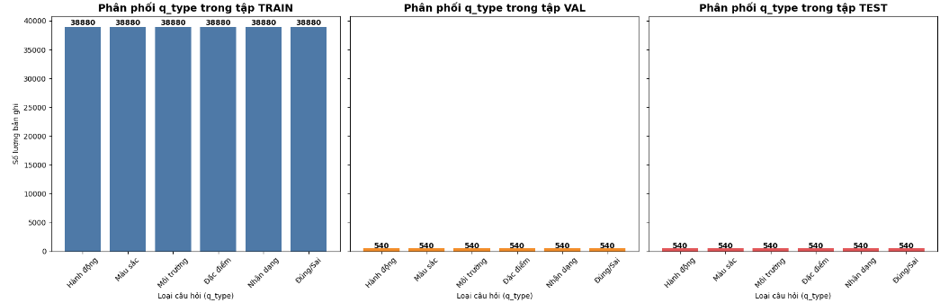
Task 1 · Bài toán & Dataset
VQA tiếng Việt trên 90 loài động vật
3 / 15

Slide 5
Task 1 · Hướng A — Encoder + Co-Attention Fusion
Phần shared chung cho A1 và A2 (ViT + PhoBERT đều frozen)
BRANCH ẢNH
BRANCH CÂU HỎI
Image [B, 3, 224, 224]
VN Text → PhoBERT BPE tokens
Patch Embed 16×16 → 196 patches
Token Embedding 768-dim
+ [CLS] token → 197 tokens
+ Position Embed + Type Embed
ViT-Base/16 ❄ frozen
12 Transformer Encoder layers
PhoBERT-base ❄ frozen
12 RoBERTa Encoder layers
Patch tokens [B, 197, 768]
Token embeds [B, L, 768]
CO-ATTENTION FUSION
📚 Co-Attention
Q_img · K_txt → biết text token
nào cần focus với mỗi patch
Q_txt · K_img → biết patch nào
liên quan với mỗi token câu hỏi
Tại sao frozen?
• Pretrain ImageNet/CC + RoBERTa
đã tốt với feature general
• Train chỉ Co-Attn + Decoder
• Tiết kiệm VRAM, chống overfit
img→txt CrossAttn + txt→img CrossAttn
Pool · Concat · Linear · LayerNorm
fused vector [B, 512]
4 / 15

Slide 6
Task 1 · Hướng A — Decoder A1 (LSTM) vs A2 (Transformer)
Hai cách generate trả lời từ fused vector
Input chung: fused vector [B, 512] + target sequence → predicted sequence
A1 · LSTM Decoder
A2 · Transformer Decoder
h₀, c₀ = Linear(fused) · 2 layers
Memory = fused [B, 1, 512] · Target emb [B, T, 256]
Token Embedding [B, T, 256]
Masked Multi-Head Self-Attn
(causal mask, 8 heads)
LSTM Cell × 2 layers (hidden 512)
h_t, c_t = LSTM(emb_t, h_{t-1}, c_{t-1})
Cross-Attention với Memory
(Query=tgt, Key=Value=fused)
×2
FFN (2-layer MLP, GeLU)
Linear → Vocab logits
Linear → Vocab → Softmax
Softmax → next token
• Teacher Forcing khi train
(input = ground-truth shifted)
• Greedy / Beam search khi test
• Training: ~6 epochs, BLEU-4 0.195
• BERTScore F1 = 58.09%
• 2 layers, 8 attention heads
• Cross-attn cho phép truy vấn
fused vector ở mọi step
• Training: ~10 epochs, BLEU-4 0.184
• BERTScore F1 = 57.60%
Kết quả gần như tương đương (dataset nhỏ ~32K) — Transformer chỉ thắng nhẹ về convergence speed
5 / 15

Slide 7
Task 1 · Hướng B — PaliGemma 3B Architecture
Vision Language Model end-to-end của Google
Image [B, 3, 224, 224]
Text prompt + question
SigLIP-So400m
Gemma Tokenizer (SP)
Patch 14×14 → 256 tokens
Tokens → Token Embedding
Vision Transformer 27 layers
vocab 256K · embed dim 2048
Pretrained Sigmoid loss
(thay Softmax — dataset độc lập)
+ Positional Embedding
visual tokens [B, 256, 1152]
Linear Projection
1152 → 2048
text embeds [B, T, 2048]
(align text/vis space)
CONCAT [vis ⊕ text]
📚 PaliGemma
VLM kiến trúc đơn giản:
Visual encoder → linear → LM
Train: 3 stage by Google
→ aligned VL representations
→ instruction follow
Tổng tham số ≈ 2.92B
Vision: ~400M (SigLIP)
Linear: ~2.4M
LM: ~2.5B (Gemma)
VRAM full: ~12GB FP16
→ cần QLoRA để fine-tune trên T4/L4
🧠 Gemma-2B Decoder-only
18 Transformer Decoder Blocks
Group-Query Attention + RMSNorm
Next-Token Prediction → Answer
6 / 15

Slide 8

Task 1 · Hướng B1 — PaliGemma 3B Architecture
Vision Language Model end-to-end của Google
6 / 15

Slide 9
Task 1 · B2 — QLoRA Fine-tune chi tiết
Quantize backbone 4-bit + insert LoRA adapter
Cơ chế LoRA Adapter
Vị trí inject LoRA trong Gemma
W₀
(d × d)
❄ FROZEN
A
(d × r)
B
(r × d)
Input embedding
+
↓ rank
↑ rank
=
RMSNorm
Self-Attention
W' = W₀+AB
+L
+L
+L
+L
4-bit NF4
q · k · v · o_proj
× 18
Ý tưởng: ΔW = A·B với rank r ≪ d
• r = 8 cho B2 (vs d = 2048)
• Trainable params: 2 · d · r = ~33K / matrix
• Giảm trainable từ 2.5B → ~30M (~1%)
Khi inference: merge W₀+AB → giữ tốc độ
RMSNorm
MLP (FFN)
+L
+L
+L
gate · up · down
Hyperparams B2
y = x·W' = x·(W₀+AB) = x·W₀ + x·A·B
• r = 8, alpha = 16 (scale 2.0)
• Quantize 4-bit NF4 + Double Quant
• Paged AdamW 8-bit optimizer
• LR 2e-4, batch 4, grad_accum 4
• Early stop: step 16K (~55% epoch 1)
→ VRAM peak ~10GB (vs 24GB FP16)
Forward:
• x·W₀ tính trên 4-bit (dequant on-the-fly)
• x·A·B tính trên FP16 (trainable)
• Cộng kết quả → output
7 / 15

Slide 10
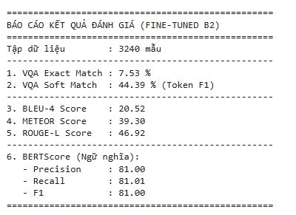
Task 1 · B2 — QLoRA Fine-tune chi tiết
Quantize backbone 4-bit + insert LoRA adapter
7 / 15

Slide 11
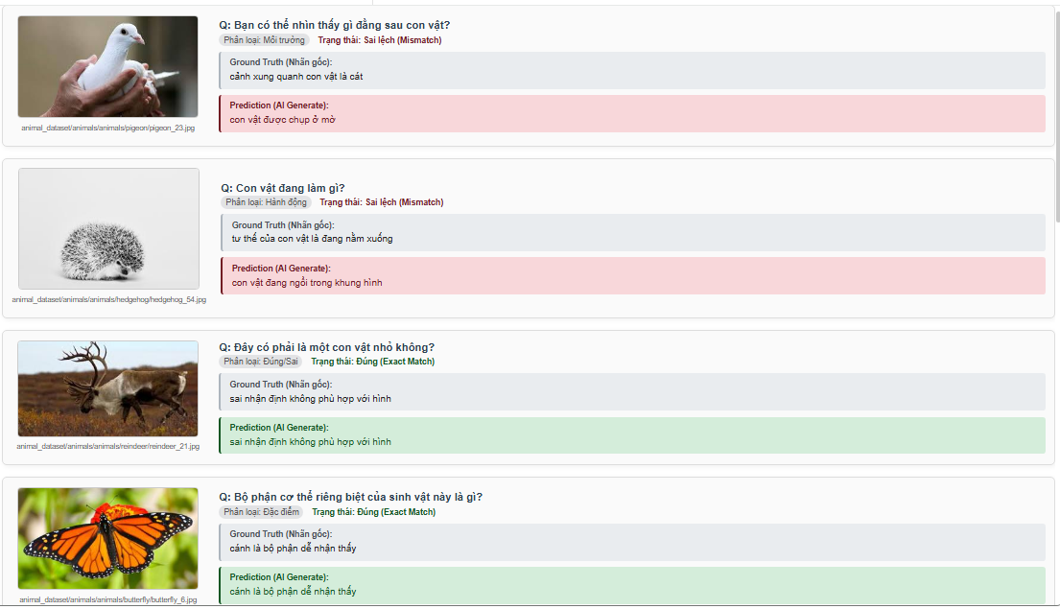
Task 1 · B2 — QLoRA Fine-tune chi tiết
Quantize backbone 4-bit + insert LoRA adapter
7 / 15

Slide 12
Task 1 · DPO — Direct Preference Optimization
Refine B2 với preference data
MÔ HÌNH ACTIVE (trainable)
MÔ HÌNH REFERENCE ❄ frozen
B2 SFT (init)
B2 SFT (copy frozen)
PaliGemma + LoRA r=8
Cùng weights, không cập nhật
→ π_θ(y|x) (policy)
→ π_ref(y|x) (anchor)
PREFERENCE DATA (300 cặp)
Prompt x
(ảnh + câu hỏi)
y_w (chosen)
Câu trả lời TỐT
y_l (rejected)
Câu trả lời TỆ
DPO Loss
L_DPO = −E[ log σ( β · ( log π_θ(y_w|x)/π_ref(y_w|x) − log π_θ(y_l|x)/π_ref(y_l|x) ) ) ]
↑ log π_θ(y_w) so với π_ref(y_w)
↓ log π_θ(y_l) so với π_ref(y_l)
β = KL strength · σ = sigmoid
Không cần Reward Model riêng
8 / 15

Slide 13
Task 1 · Kết quả 4 cấu hình
Test set 3,240 mẫu
Cấu hình
Mô tả
EM
BLEU-4
BERTScore F1
A1
ViT+PhoBERT+LSTM
6.4%
0.195
58.09%
A2
ViT+PhoBERT+Trans
6.3%
0.184
57.60%
B1
PaliGemma zero-shot
0.0%
0.020
66.94%
B2 ⭐
PaliGemma + QLoRA
7.53%
0.205
81.00%
💡 Nhận xét
⚠️ Hạn chế
• B2 (QLoRA) >> B1: SFT giải quyết bias
ngôn ngữ của zero-shot Gemma
• A1/A2 BERTScore thấp hơn B vì decoder
train from scratch, ít vốn ngôn ngữ
• A1 (LSTM) ≈ A2 (Transformer): dataset nhỏ
• EM thấp: tiếng Việt đa dạng diễn đạt
("chó" / "con chó" / "chú chó")
• EM-BERTScore lệch pha: model đúng
ngữ nghĩa nhưng khác chữ
• Inference cost cao: B2 = 3B params
9 / 15

Slide 14
Task 2 · ABSA Khách sạn — Bài toán & Pipeline
VLSP2018-SA-Hotel: 3000 train / 2000 dev / 600 test
Bài toán
Pipeline 3 stages
Review khách sạn → 34 aspects × 4 polarities
• None (0) — Không đề cập (~87%)
• Positive (1) — Tích cực (~9%)
• Negative (2) — Tiêu cực (~3%)
• Neutral (3) — Trung lập (~0.7%)
→ Imbalance cực mạnh, Neutral cực hiếm
Stage 1 · SFT (Actor only)
PhoBERT+LoRA + Weighted CE Loss
save best_model_sft.bin
Stage 2 · Critic Pretrain
Freeze actor, train Critic head MSE
Ví dụ
save actor_critic_pretrained.bin
Review: "Phòng sạch sẽ, nhân viên thân thiện,
nhưng wifi chậm và đồ ăn ít món."
Label:
• ROOMS#CLEANLINESS = Positive
• SERVICE#GENERAL = Positive
• ROOM_AMENITIES#QUALITY = Negative
• FOOD&DRINKS#STYLE&OPTIONS = Negative
• 30 aspects khác = None
Stage 3 · PPO (deep RL)
Actor + Critic + KL với reference
save final_ppo_model.bin
📚 PPO (Schulman 2017):
• Clipped Surrogate Objective
• Trust Region xấp xỉ
• Critic làm baseline reduce variance
10 / 15

Slide 15
Task 2 · Stage 1 — SFT (Actor) Architecture
PhoBERT + LoRA + classifier head, train với weighted cross-entropy
Trainable params chi tiết
Review tiếng Việt
Training config
LoRA q/k/v target trên 12 layer
→ ~885K trainable
Classifier head
Linear(768, 136)
→ 768 · 136 + 136 = ~104K
Total trainable: ~989K (0.7%)
ViTokenizer → BPE
Optimizer: AdamW lr=1e-5
Scheduler: linear + warmup 6%
Gradient clip: 1.0
EPOCHS = 10
PATIENCE = 3 (early stop)
BATCH = 16, MAX_LEN = 256
Track metric:
non_none_macro_f1 (dev)
PhoBERT tokens [B, 256]
PhoBERT-base ❄ frozen (135M)
+ LoRA r=16, α=32 (target: query · key · value)
Loss & Class weights
CrossEntropyLoss(weight=W)
W = [0.05, 1.0, 2.5, 5.0]
None / Pos / Neg / Neu
→ Đẩy attention sang
class hiếm (Neu, Neg)
Kết quả Stage 1
[CLS] pool [B, 768]
Best epoch: 4 / 10
Dev non_none_f1: 0.4560
Test non_none_f1: 0.4463
Neutral recall = 0
(133 sample quá ít)
Dropout(0.2)
Linear (768 → 34×4)
logits [B, 34, 4]
11 / 15

Slide 16
Task 2 · Stage 2 — Critic Pretrain Architecture
Thêm Critic head, freeze toàn bộ actor, học V(s) under sampled policy
Kết quả Stage 2
Review tiếng Việt
Tại sao sampled?
Train: 3 epochs
val_MSE: 0.405 → 0.355
→ Critic hội tụ tốt
→ Sẵn sàng làm baseline
cho PPO Stage 3
Stage 3 PPO sample stochastic
→ Critic phải học V(s) dưới
stochastic policy
→ Nếu dùng argmax (greedy)
sẽ bias advantage estimation
PhoBERT-base ❄ + LoRA ❄ (load Stage 1)
CẢ HAI ĐỀU FROZEN trong Stage 2
[CLS] pool · Dropout
ACTOR head ❄ frozen
CRITIC head ⚙ TRAIN
Linear(768 → 136)
→ logits [B, 34, 4]
actions = Categorical(logits)
.sample()
Linear(768 → 34) ← MỚI
→ V(s) [B, 34]
Ước lượng expected reward
dưới policy hiện tại
Reward shaping:
+2 đúng Neg/Neu · +1 Pos
0 None · −1 sai
compute_step_rewards
MSE(V(s), step_reward)
Chỉ critic params có gradient
→ train ~26K params
Sampled, NOT argmax
12 / 15

Slide 17
Task 2 · Stage 3 — PPO Loop Architecture
Active model + Reference (frozen) + 4 bước cho mỗi batch
ACTIVE Actor-Critic ⚙ train
REFERENCE Actor-Critic ❄ frozen
Load từ Stage 2 (actor_critic_pretrained.bin)
Copy từ Stage 2, không cập nhật (anchor cho KL)
1️⃣ ROLLOUT (no_grad)
2️⃣ REWARD
3️⃣ ADVANTAGE
4️⃣ UPDATE × K
active → logits, V(s)
ref → logits_ref
actions = Categorical
(logits).sample()
log_p_old = log π_θ(a)
step_r = reward(act, label)
+2 Neg/Neu +1 Pos
0 None −1 sai
batch_f1 = F1_macro
R = 0.7·step_r + 0.3·f1
A = R − V(s)
(advantage)
Normalize
A = (A − mean) / std
→ Reduce variance
ratio = exp(log π_new
− log π_old)
clip(ratio, 1±ε)
backward L
AdamW step
PPO LOSS
L = L_clip + c1·L_value − c2·Entropy + c3·KL(π_new ‖ π_ref)
L_clip
= E[min(r·A,
clip(r,1±ε)·A)]
ε = 0.2
→ trust region
L_value
= MSE(V_new, R)
c₁ = 0.5
→ critic train
song song với
actor
Entropy bonus
= H(π_new)
c₂ = 0.05
→ giữ exploration
chống collapse
KL penalty
= KL(π_new ‖ π_ref)
c₃ = 0.3
→ bám reference
chống reward
hacking
Hyperparams: EPOCHS=3 · K=1 inner update · LR=5e-6 · AdamW + warmup · grad_clip=1.0 · eval mỗi 100 step
13 / 15

Slide 18
Task 2 · Kết quả & Phân tích thẳng thắn
non_none_macro_f1 là metric chính
Stage 1 SFT
0.4463
Stage 2 Critic
val_MSE 0.355
Stage 3 PPO
0.4463
non_none_macro_f1 (test)
Critic hội tụ tốt
= SFT, không vượt được
Tại sao PPO không vượt SFT? — Phân tích
🔍 Conflict objective:
• SFT đã train với class weights cực mạnh
[0.05, 1, 2.5, 5] → actor đã ở extreme
• PPO + KL constraint kéo về reference
• Reward sample dễ thiên về None (87%)
→ reward hacking
🔍 Đã thử 2 reward function:
• v1: Pos=1, Neg/Neu=2 → fail
• v2: Pos=3, Neg/Neu=5 → fail
Cả 2 đều đẩy policy về None
→ Code save best by non_none_f1
nên final = init = SFT performance
🎯 Nguyên nhân gốc rễ: dataset VLSP2018 imbalance cực nặng (87% None).
PPO + accuracy-based reward đẩy policy về majority class. Class-imbalance là limitation cố hữu, không phải lỗi triển khai.
Kết quả final: dùng Stage 1 SFT làm production model, Stage 3 PPO chứng minh framework đầy đủ.
14 / 15

Slide 19
Q & A
Cảm ơn thầy và các bạn đã lắng nghe!
Nhóm 52300115 — 52300135 — 52300138
GVHD: PGS. Lê Anh Cường

